Slide 1

“COMO HACER…”
VAMOS A COMPARTIR NUESTRAS EXPERIENCIAS, LOGROS, TROPIEZOS Y DESCUBRIMIENTOS.
  Julio Cesar Wagner
CMC CHILE, 2022

Slide 2



Diagnóstico de Nivel de Madurez de Mantenimiento – Benchmark en LATAM
Julio Cesar Wagner
Director de Operaciones direccion@cmiconsultoria.com

Slide 3
Diagnóstico de Nivel de Madurez de Mantenimiento
Benchmark en LATAM

Slide 4
Niveles de Gestión y Normativa Asociada a la Administración de Activos
Gestión de Activos
ISO 55001:2014
Procesos de Mantenimiento
UNE-EN 17007:2018
Gestión de la Confiabilidad
UNE-EN 60300-1:2015

Slide 5
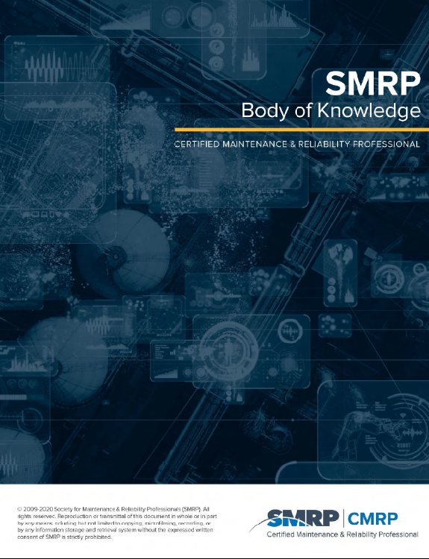
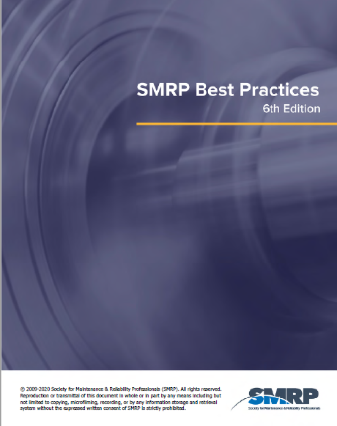
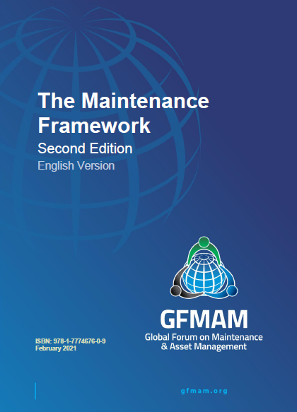
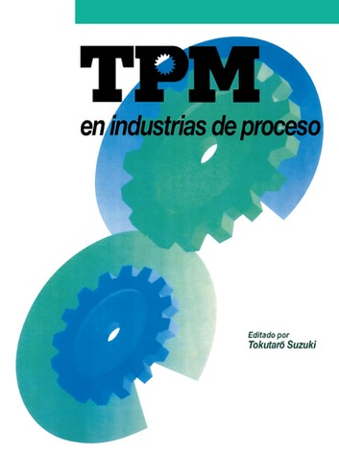
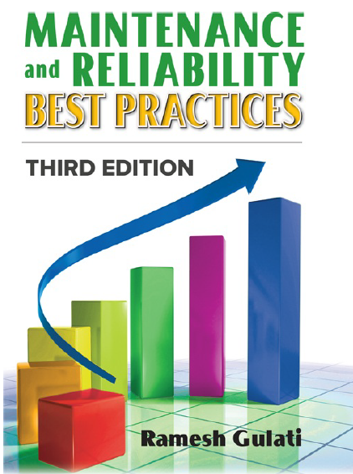
Cuerpos del Conocimiento (BoK) y Bibliografía

Slide 6
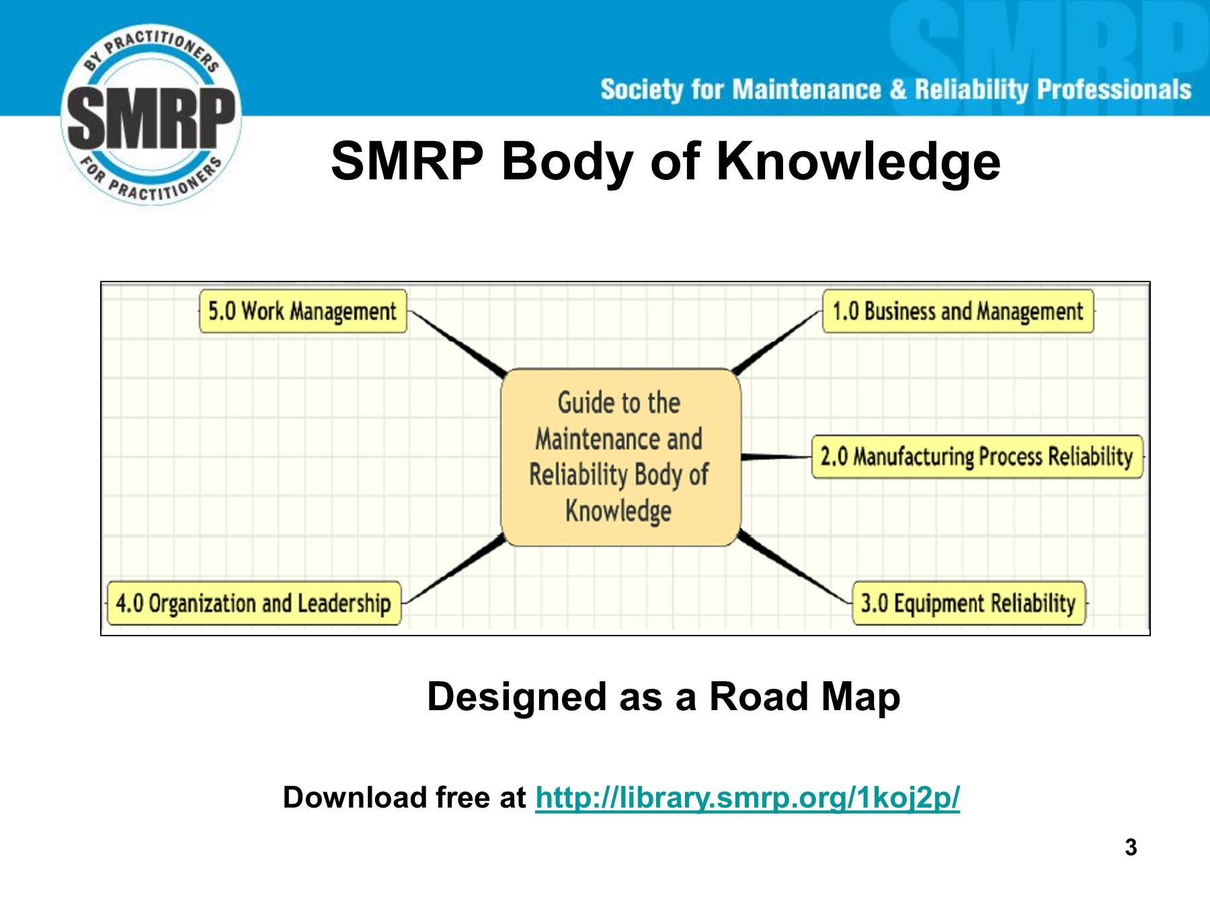
Buenas Prácticas de Mantenimiento
¿Qué es una Buena Practica?
Técnica, métodos o procesos que son más efectivos en la entrega de un resultado deseado que cualquier otra técnica, método o procesos.
Estas son usualmente practicas documentadas usadas por las organizaciones más respetadas, competitivas y rentables. Gulati R. 2013
5 Pilares
32 Prácticas Recomendadas

Slide 7
Qué es Auditoría y Qué es Diagnóstico
¿Qué es una Auditoría?
¿Qué es un Diagnóstico?
Análisis que se realiza para determinar cualquier situación y cuáles son las tendencias. Esta determinación se realiza sobre la base de datos y hechos recogidos y ordenados sistemáticamente, que permiten juzgar mejor qué es lo que está pasando.
Wikipedia
Proceso sistemático, independiente y documentado para obtener evidencias objetivas (3.8) y evaluarlas de manera objetiva con el fin de determinar el grado en que se cumplen los criterios de auditoría (3.7)
ISO 19011:2018

Slide 8
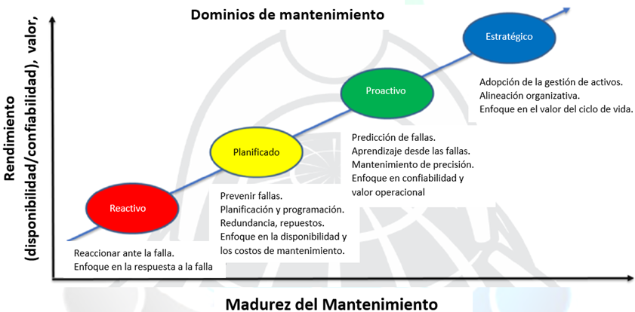
Evolución del Nivel de Madurez de la Gestión de Mantenimiento – The GFMAM

Slide 9
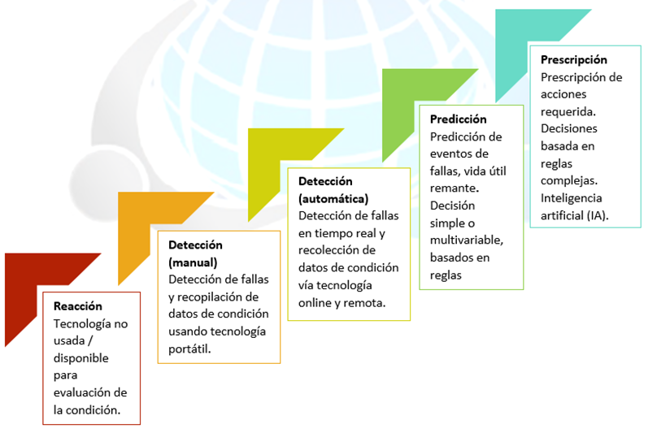
Evolución del Monitoreo de Condición de Activos – The GFMAM

Slide 10
Criterios de Calificación de Nivel de Madurez en la Gestión de Mantenimiento – Adaptado del Anatomy – The IAM

Slide 11
15 Buenas Prácticas de Mantenimiento & Confiabilidad
1 - Gestión Estratégica de Mantenimiento
2 - Inspección Operativa & Mantenimiento Autónomo
3 - Taxonomía de Equipos & Nivel de Criticidad
5 - Planes de Mantenimiento (CBM & TBM)
4 - Comisionamiento de Equipos e Incorporación

Slide 12
15 Buenas Prácticas de Mantenimiento & Confiabilidad
8 - Diagnóstico del Trabajo de Mantenimiento (QM)
7 - Planeación de Grandes Paradas
9 – Gestión de la Documentación Técnica
6 – Planeación, Programación & Ejecución de Mantenimiento
10 – Gestión de Repuestos & Almacenes

Slide 13
15 Buenas Prácticas de Mantenimiento & Confiabilidad
11 - Analisis de Fallas - RCA
13 - Indicadores de Mantenimiento - KPI
12 - Gestión de Competencias de Mantenimiento
14 - Aprovechamiento del CMMS y Tecnologías 4.0
15 - Herramientas de Confiabilidad & Estándares de Gestión

Slide 14
Resultado Promedio Consolidado LATAM

Slide 15
Criterios de Calificación de Nivel de Madurez en la Gestión de Mantenimiento – Adaptado del Anatomy – The IAM

Slide 16
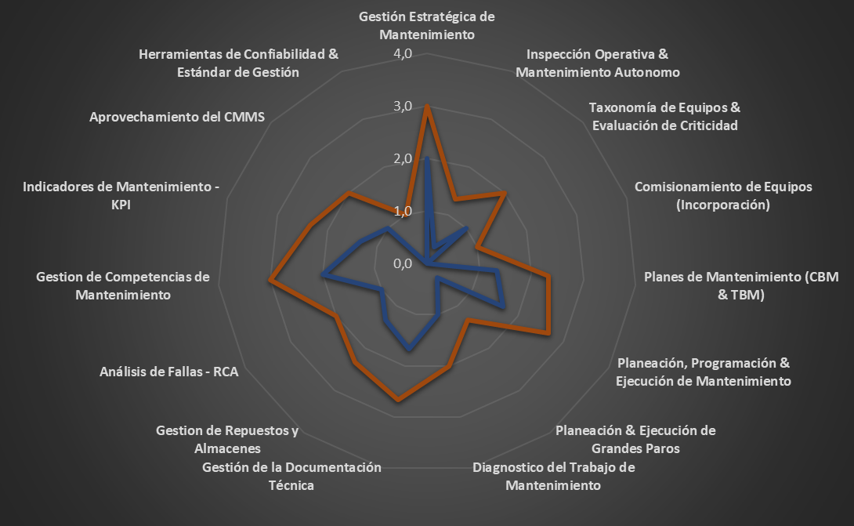
Criterios de Calificación Nivel de Madurez Diagrama Radar

Slide 17
Conclusiones
La Alta Dirección cada vez reconoce con mayor conciencia la importancia de una adecuada gestión de mantenimiento para lograr los objetivos estratégicos del negocio.
Los Departamentos de Mantenimiento están esforzándose por conocer, entender y aplicar las mejores prácticas de gestión de mantenimiento y confiabilidad, pero aun experimentan resistencia al cambio.
Existe un bajo entendimiento y aprovechamiento del manejo en general de los CMMS de las organizaciones.

Slide 18
Conclusiones
La participación del operador en actividades de mantenimiento (autónomo) sigue siendo un punto de resistencia en las organizaciones del estudio.
Las técnicas de mantenimiento predictivo (PdM) siguen siendo sub-utilizadas por las organizaciones del estudio y aun se dificulta contar con las competencias necesarias en el recurso humano.
No existe una cultura solida de análisis de causa raíz de eventos no deseados para establecer planes de acción técnicamente factibles y costo-efectivos.

Slide 19
Conclusiones
Existe una mayor conciencia sobre la importancia de la gestión de costos de mantenimiento, pero los KPI y el manejo de la data sigue siendo incipiente.
El desarrollo de la taxonomía y la clasificación de criticidad no es considerado un aspecto prioritario en las estrategias de gestión de mantenimiento.
No existe una aplicación consciente y sistemática de metodologías de confiabilidad (AMFE, RCM) para el desarrollo de planes de mantenimiento.

Slide 20
Algunas Normas Técnicas Recomendadas
UNE-EN 62740:2015 Análisis de Causa Raíz RCA
UNE-EN ISO 14224:2016 Industrias del petróleo, petroquímicas y del gas natural. Recogida e intercambio de datos de mantenimiento y fiabilidad de los equipos
UNE-EN 13306:2018 Mantenimiento. Terminología del mantenimiento.
UNE-EN 60300-3-11:2013 Gestión de la confiabilidad. Parte 3-11: Guía de aplicación. Mantenimiento centrado en la fiabilidad.
UNE-EN 17007:2018 Proceso de mantenimiento e indicadores asociados
UNE-EN 15341:2008 Indicadores clave de rendimiento del mantenimiento
UNE-EN15628:2015 Cualificación del personal de mantenimiento.
UNE 200008:2018 Cualificación del personal técnico y de gestión en el ámbito de la ingeniería de la Confiabilidad y la Seguridad Industrial (RAMS Engineer).
UNE-ISO 55001:2015 Gestión de activos. Sistema de gestión.

Slide 21
Julio Cesar Wagner
direccion@cmiconsultoria.com

